Slide 1
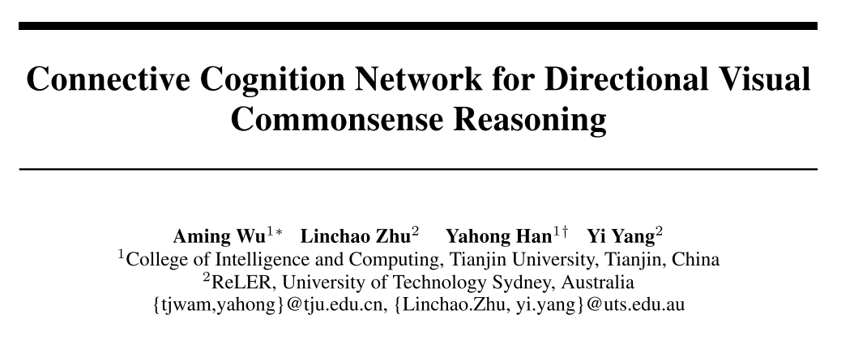

Slide 2
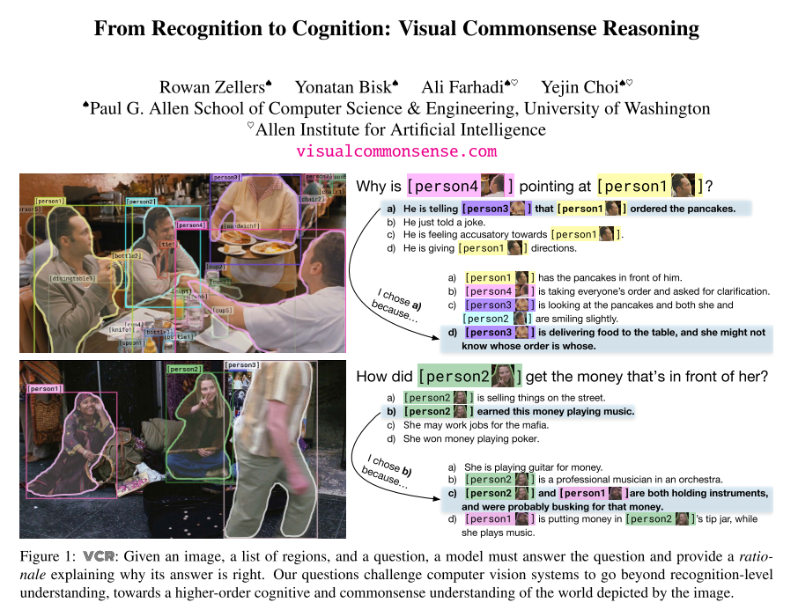
Visual Commonsense Reasoning（VCR）
三种问答方式
Q -> A
QA -> R
Q -> AR
标注
Bbox
Mask
QA

Slide 3
Motivation and contribution
Brain function or cognition can be described as a global and dynamic integration of local neuronal connectivity.
Propose a connective cognition network (CCN)
Dynamically reorganize the visual neuron connectivity that is contextualized by the meaning of questions and answers.

Slide 4
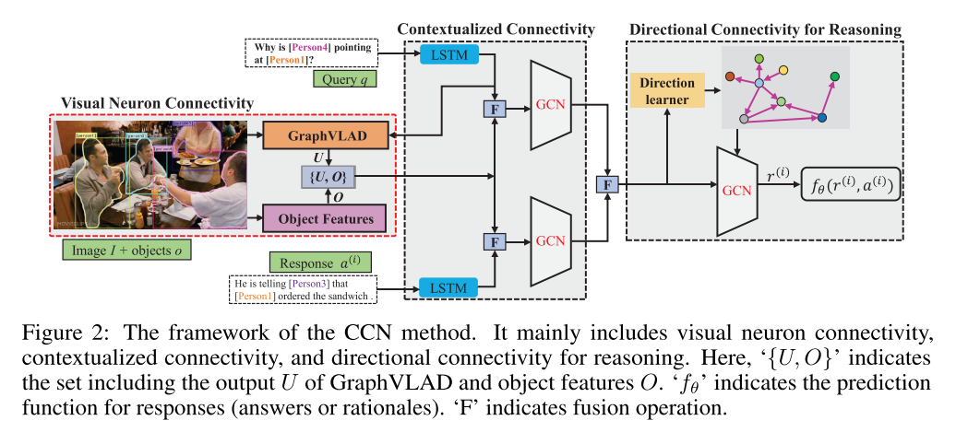
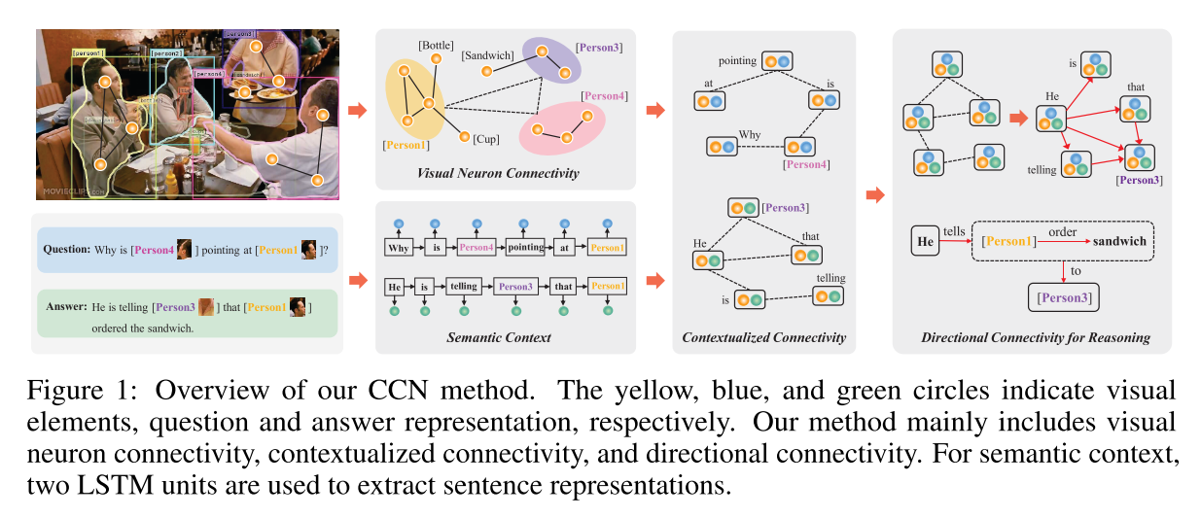
Framework
Visual neuron connectivity
Contextualized connectivity
Directional connectivity for reasoning

Slide 5
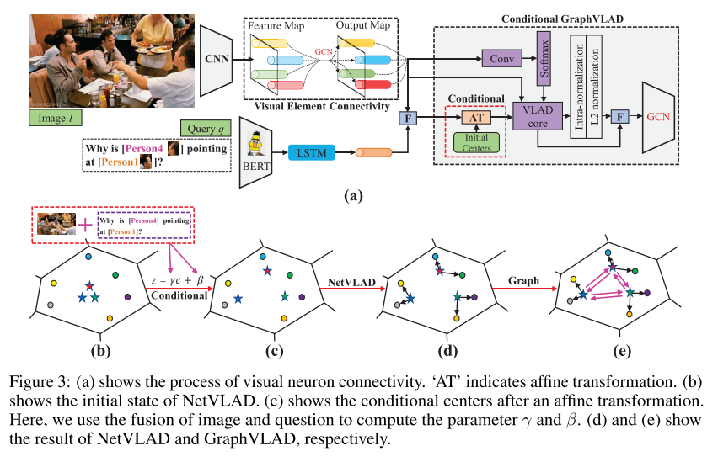
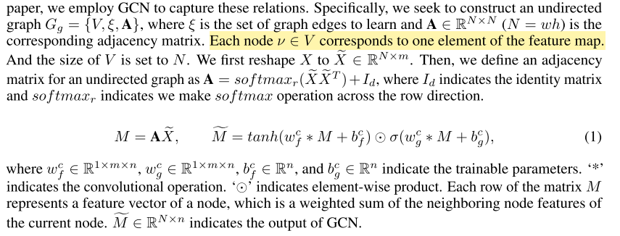
Visual Neuron Connectivity
文本->Bert
Visual
整图特征pixel->node->GCN
NetVLAD / GraphVLAD

Slide 6
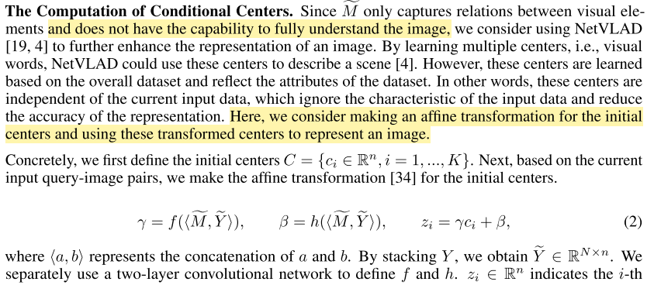
NetVLAD / GraphVLAD
在第一次GCN后，再做特征加强
VLAD：每张图聚类K个中心，得到局部特征表达
NetVLAD：聚类中心是可训练的，固定K个
GraphVLAD：本文方法，对学习得到的固定K个中心做了线性映射（base on each image）
然后再过一个GCN

Slide 7
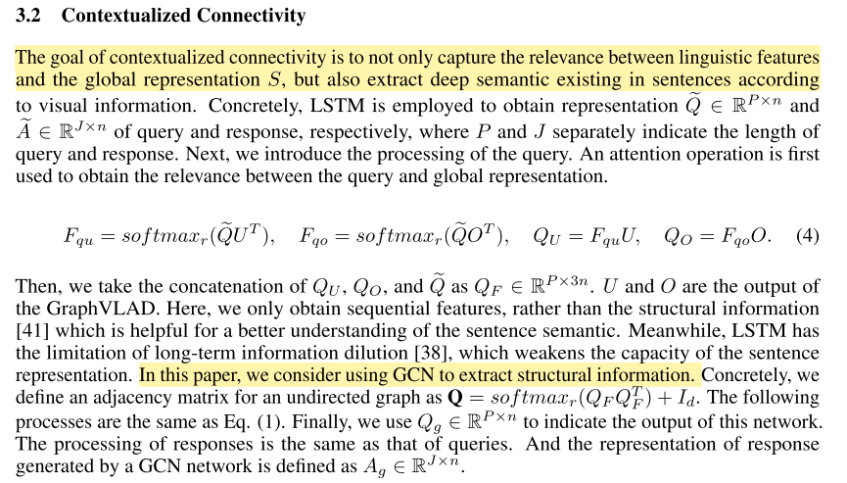
Contextualized connectivity
提取图像特征后再和QA整合
Image + Object features
利用QA引导Visual特征
Visual feat对Q/A计算相似度矩阵并映射到Q/A维度
GCN，edge weight利用node feat生成

Slide 8
Directional connectivity for reasoning
Q映射到A的维度，Concatenation
Node of A 生成 edge weight
sign得到边的方向
Softmax得到边的权重
+GCN

Slide 9
Prediction
多次融合的特征 R 和 答案特征 A concate
Classification logits

Slide 10
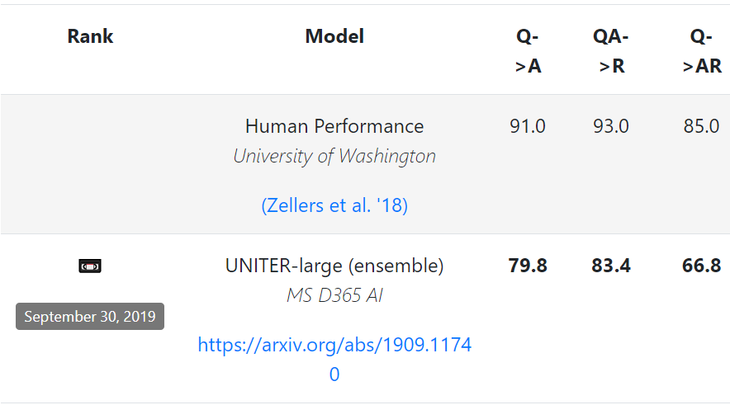
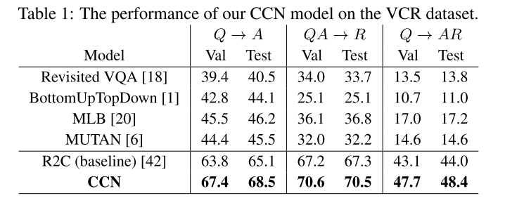
Experiments
目前baseline已经刷到很高
https://visualcommonsense.com/leaderboard/

